Slide 1


深入 Java 世界系列之国际化
做技术人的指路明灯,做职场生涯的精神导师
授课讲师：小马哥
咨询QQ：1191971402

Slide 2
小马哥往期视频
Java 9
Spring Boot 系列
Spring Cloud 系列
高并发系列
Spring 系列
面向对象系列
笑笑老师QQ： 3272828374

Slide 3
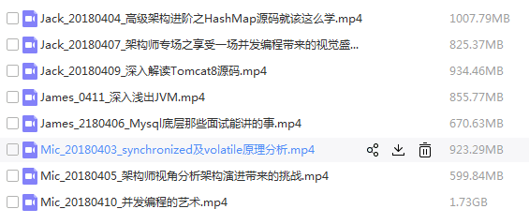
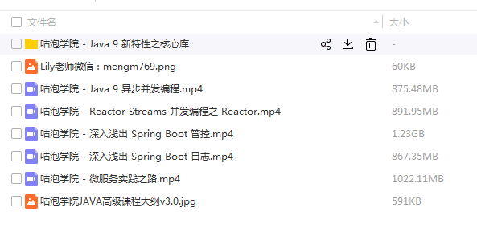
所有往期视频
笑笑老师QQ： 3272828374

Slide 4
本期议题
Java SE 国际化应用
Java EE 国际化应用
Spring 国际化应用

Slide 5
小马哥的新书
《Spring Boot 编程思想》
上市时间：2018 下半年
特点：
系统学习，拒绝浅尝辄止
重视规范，了解发展趋势
场景分析，掌握技术选型
源码解读，理解设计思想
实战演练，巩固学习成果

Slide 6
Java SE 国际化应用
Locale
ResourceBundle
ClassLoader
Control（since Java 6）
ResourceBundleControlProvider（since Java 8）
Format

Slide 7
Java EE 国际化应用
Servlet
ServletRequest
JSP
JSTL
JSF（JSR-252）
Bean Validation（JSR-303）

Slide 8
Spring 国际化应用
Java SE
MessageSource
Java EE
DispatcherServlet
LocaleContextHolder
LocaleResolver

Slide 9

我们的愿景
“What
Makes us
Different
？”
我们不奢望改变培训行业的现状，但我们会做好每一个细节，服务好每一个学员

Slide 10

1
PART ONE
学院介绍

Slide 11
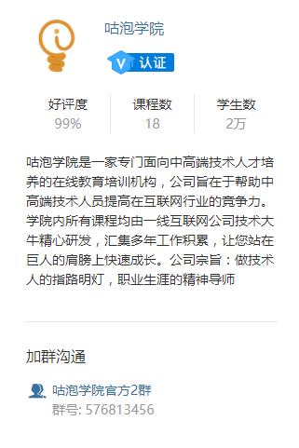


学院介绍

Slide 12
学习方式
腾讯课堂在线直播
课后作业
周三(20:30到22:30)
周六(20:00到22:00)
周日(20:00到22:00)
并且会提供课后录播视频用于巩固学习
每次课程知识点讲完以后，都会安排一些作业作为实践提升的方式.
课前预习资料
课程源码及课件分享
上课前提供课程的预习资料提前预习。并且有VIP专属小群，授课老师实时在线答疑解惑
分享课程中的源码及课件。

Slide 13
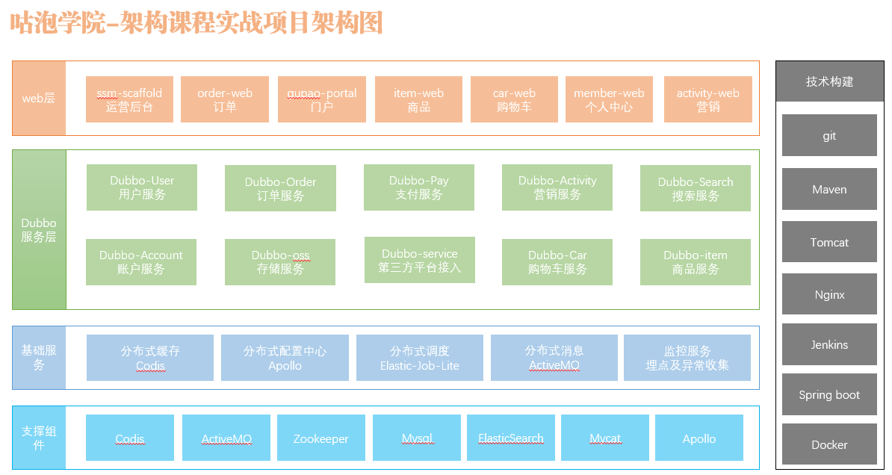
课程体系

Slide 14
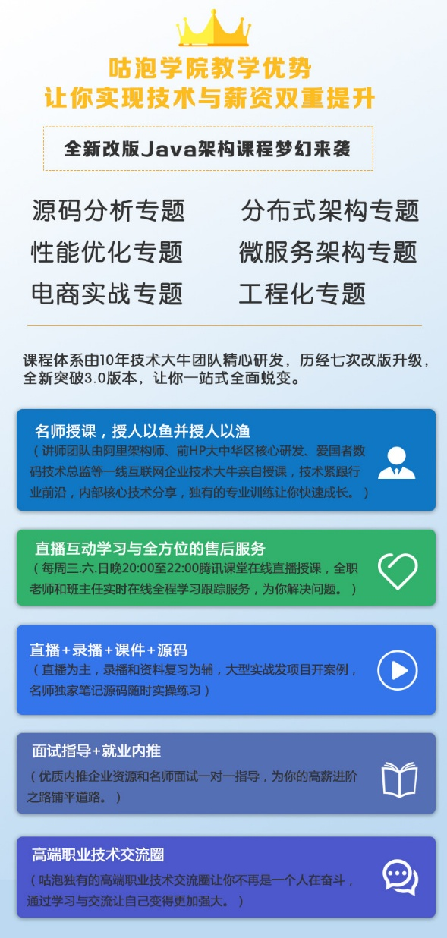


Slide 15
谢谢大家
THANK YOU FOR WATCHING
做技术人的指路明灯,职场生涯的精神导师

